Slide 1
2D 게임프로그래밍
2차 발표
게임공학과 2016182045 한수빈

Slide 2
목차
게임 컨셉
개발 범위
개발 계획 대비 현재 진행 상황
Commits 통계
게임 실행

Slide 3
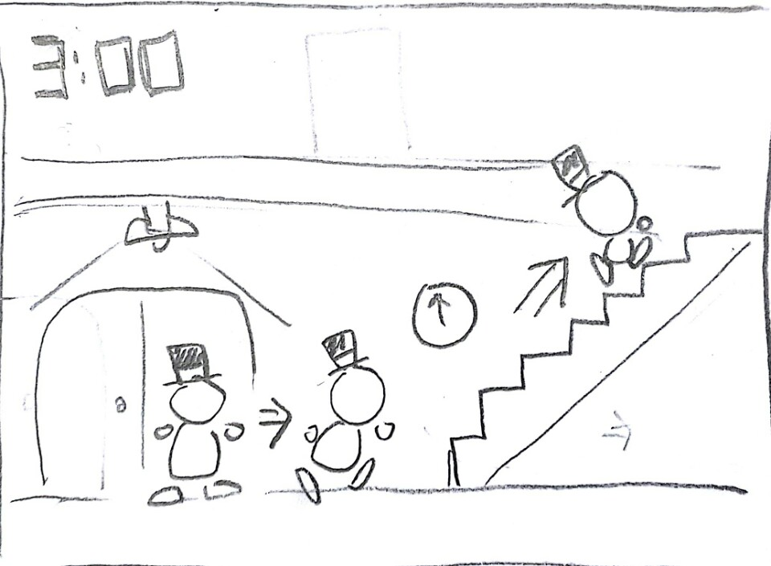
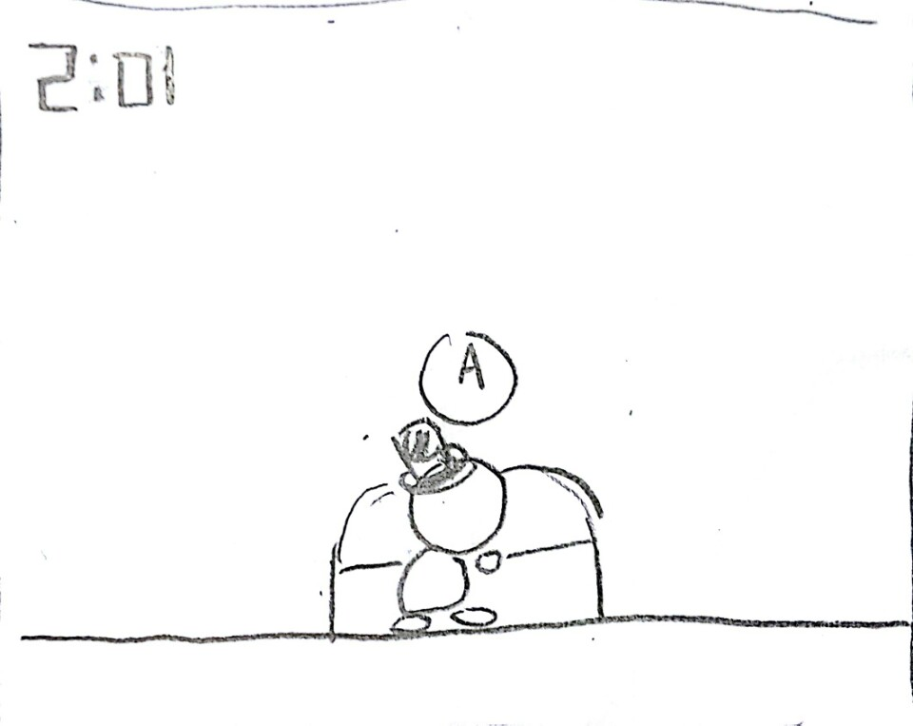
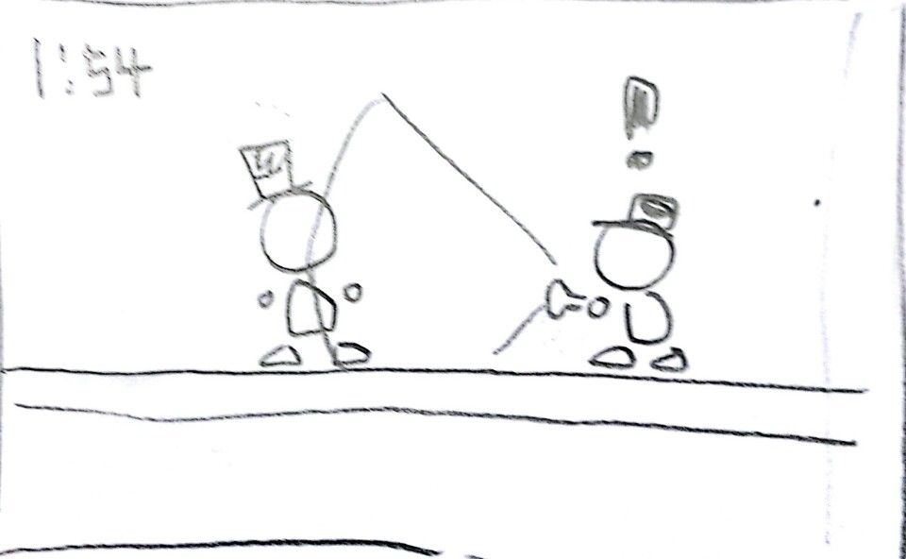
게임 컨셉
박물관에 숨어 들어간 괴도,
안을 돌아다니는 경비를 피해 박물관 안의 보물들을 훔친다.

Slide 4
개발 범위
내용 | 최소 범위
캐릭터 컨트롤 | 좌우 방향키로 이동 (걷기와 뛰기) 상하 방향키로 계단 오르내리기
캐릭터 기술 | Z키 누를 시, 경비원이 인식하지 않는다. 은신의 개념으로, 은신하는 경우 움직이지 못한다.
오브젝트 | 계단, 보물상자 오브젝트 액션 키 오브젝트 (계단, 보물상자와 충돌 시 표시)
맵 | 박물관 컨셉으로 제작한다. 방을 기준으로 이동 가능 범위를 정한다.
적 AI | 플레이어 인식하면 달려서 쫓아온다. 만약 플레이어가 은신했을 경우 찾지 못한다. 적은 층을 기준으로만 움직인다.
게임 기능 | 시작 시, 타임 어택이 시작한다. 경비병에게 잡혔을 경우 게임오버 타임 어택 시간 되돌아오지 않으면 게임오버
애니메이션 | 플레이어 걷기, 뛰기 등 약 6종 이상 경비 걷기, 뛰기 등

Slide 5
주차 | 내용
1 주차 | 계획 | 플레이어와 경비 리소스 이미지 제작 오브젝트(보물상자) 구현, 플레이어와 경비의 이동 구현
 | 결과 | 리소스 이미지 제작(40%), 오브젝트(보물상자) 구현(100%), 플레이어와 경비의 이동 구현(100%)
2 주차 | 계획 | 간단한 맵 제작(방 2x2, 계단 2개) 오브젝트(계단) 구현, 계단에 따른 플레이어 이동 구현 경비의 쫓아오는 AI 구현(첫 번째)
 | 결과 | 간단한 맵 제작(70%), 오브젝트(계단)과 계단에 대한 플레이어 이동 구현(100%), 경비 AI 구현(100%)
3 주차 | 계획 | 플레이어 기술(은신술) 구현 경비의 좇아오는 AI 구현(두 번째)
 | 결과 | 은신술 구현(100%), 경비 AI 구현(100%)
4 주차 | 계획 | 시작 화면과 게임 종료 화면 제작 중간점검 / 부족한 점 보완 및 추가
 | 결과 | 시작화면(30%) 게임종료(0%)
5 주차 | 계획 | 박물관 맵 제작 경비와 오브젝트 위치 설정
 | 결과 | 박물관 맵 제작과 경비와 오브젝트 위치 설정(70%)
6 주차 | 버그 확인 및 수정 가능한 추가 개발 만들기
7 주차
8 주차 | 최종 점검 및 릴리즈

Slide 6
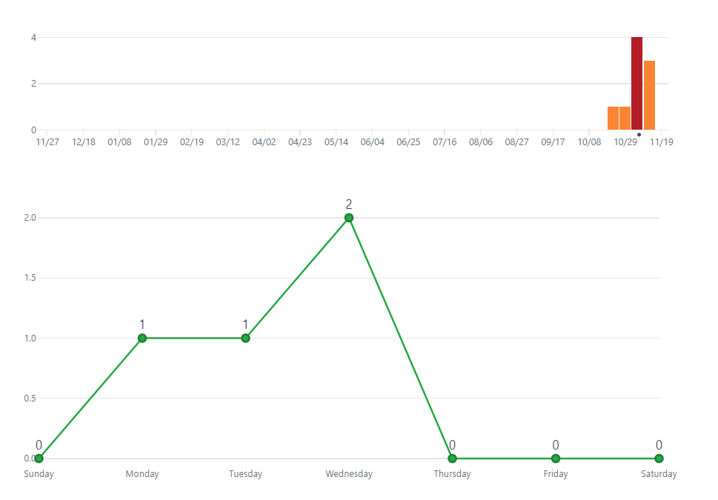
Commit 통계
총 9번

Slide 7
